Slide 1

ГРАД ВРШАЦ
ГРАЂАНСКИ ВОДИЧ
КРОЗ ОДЛУКУ О БУЏЕТУ ЗА
2023. ГОДИНУ

Slide 2
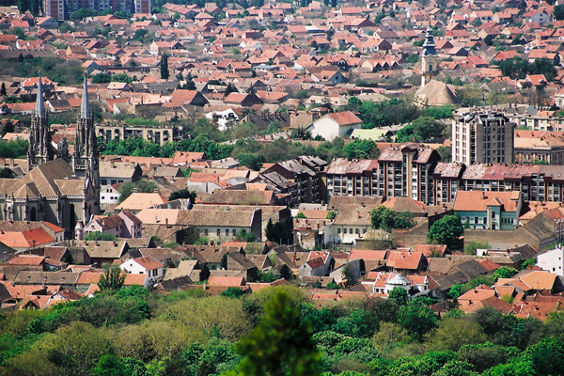
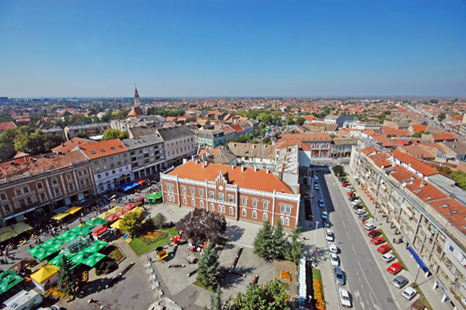
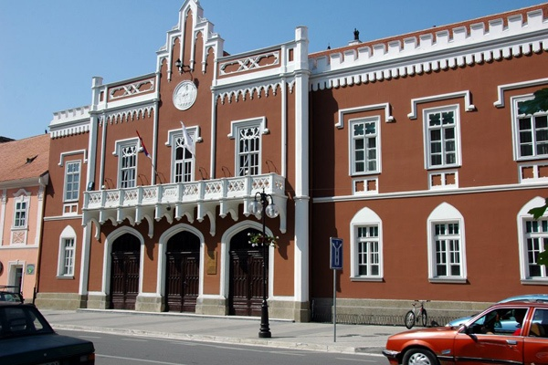
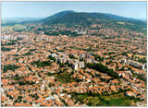

Slide 3
САДРЖАЈ
Увод
Ко се финансира из буџета?
Како настаје буџет града?
  Појам буџета
  Ко учествује у изради буџета?
  На основу чега се доноси буџет?
Како се пуни градска каса?
  Шта су приходи и примања буџета?
  Структура прихода и примања
На шта се троше јавна средства?
  Шта су расходи и издаци буџета?
  Структура расхода и издатака
  Расходи буџета по програмима
  Расходи буџета расподељени по буџетским корисницима
  Најважнији капитални пројекти
  Најважнији пројекти од интереса за локалну заједницу

Slide 4
Драги суграђани и суграђанке,
Основна сврха документа који је пред вама јесте да на што једноставнији и разумљивији начин објасни у које сврхе се користе јавни ресурси да би се задовољиле потребе грађана.
Грађански буџет представља сажет и јасан приказ Одлуке о буџету града Вршца за 2023. годину, која је по својој форми веома обимна и тешка за разумевање због специфичних појмова и класификација које је чине.
Иако је немогуће објаснити целокупан буџет у овако краткој форми, искрено се надамо да ћемо на овај начин успети да вас информишемо о начину прикупљања јавних средстава и остваривања прихода и примања буџета града, као и о начину планирања, расподеле и трошења буџетских средстава.
Кроз овај транспарентан приступ настојимо да унапредимо разумевање и интересовање наших суграђана за локалне финансије, а у перспективи очекујемо и сарадњу локалне самоуправе и житеља Вршца у заједничком постављању циљева, дефинисању приоритета и планирању развоја нашег града
Градоначелница
Драгана Митровић

Slide 5
Ко се финансира из буџета?
Директни корисници буџетских средстава:
- Скупштина града
- Градоначелник
- Градско веће
- Градска управа
- Правобранилаштво града
Индиректни корисници буџетских средстава:
- Народно позориште Стерија
- Градска библиотека
- Градски музеј
- Културни центар
- Дом омладине
- Предшколска установа
- Туристички организација Вршца
- Месне заједнице
Остали корисници буџетских средстава:
- Образовне институције (основне и средње школе)
- Здравствене институције (Дом здравља и Апотека )
- Социјалне институције (Центар за социјални рад)
- Непрофитне организације (удружења грађана, невладине организације, итд.)

Slide 6
Како настаје буџет града?
БУЏЕТ града је правни документ који утврђује план прихода и примања и расхода и издатака града за буџетску, односно календарску годину.
То значи да овај документ представља предвиђање колико ће се новца од грађана и привреде у току једне године прикупити и на који начин ће се тај новац трошити.
Из градског буџета се током године плаћају све обавезе локалне самоуправе. Исто тако у буџет се сливају приходи из којих се подмирују те обавезе.
Градоначелник и локална управа спроводе градску политику, а главна полуга те политике и развоја је управо буџет града.
Приликом дефинисања овог, за град Вршац најважнијег документа, руководе се законским оквиром и прописима, стратешким приоритетима развоја и другим елементима.
Реалност је таква да постоје велике разлике између жеља и могућности, тако да креирање буџета подразумева утврђивање приоритета и прављење компромиса.

Slide 7
Ко све може да учествује у изради буџета?
Ко учествује у изради буџета?
Индиректни буџетски корисници
Градска власт и стручне службе
Остали буџетски корисници
Грађани и невладине организације

Slide 8
На основу чега се доноси буџет?
На основу чега се доноси буџет?
Закони и прописи:
Закон о финансирању локалне самоуправе,
Закон о буџетском систему,
Закон о локалној самоуправи,
Упутство Министарства финансија за припрему одлуке о буџету за 2022. годину и др.
Стратешки документи:
Стратегија развоја
Акциони планови за поједине области
Потребе буџетских корисника
Започети пројекти из ранијих година
Остварење прошлогодишњег буџета

Slide 9

Како се пуни градска каса?
Укупни јавни приходи и примања града Вршца за 2023. годину износе
Одлуком о буџету Града Вршца за 2023. годину планирана су средства из буџета града у износу од 2.856.019.706 динара и пренета средства из ранијих година у износу од 59.980.294 динара.
2.916.000.000,00
Укупан буџет града 2.916.000.000
Средства из буџета града
2.856.019.706
Пренета средства из ранијих година 59.980.294

Slide 10
Шта су приходи и примања буџета?
ПОРЕСКИ ПРИХОДИ су врста јавних прихода који се прикупљају обавезним плаћањима пореских обвезника без обавезе извршења специјалне услуге заузврат. Највећи порески приход града Вршца је порез на зараде. То је уступљени јавни приход који се дели између државе и града . Припадајући део пореза на зараде градовима износи 77% (остатак припада буџету државе).
ДОНАЦИЈЕ И ТРАНСФЕРИ - Донације се добијају од домаћих и страних донатора ( међународних организација и других субјеката) за реализацију различитих пројеката. Трансфери представљају ненаменски или наменсхи приход буџета који се добија из буџета Републике или Аутономне Покрајине Војводине.. Град сваке године добија одређени износ ненаменских средстава из буџета Републике, док се наменски трансфери добијају на основу учешћа на конкурсима за поједине пројекте од значаја за град. (као што су инфраструктурни пројекти , пројекти из области културе, туризма ,пољопривреде, пројекти из области образовања и васпитања и сл.)
НЕПОРЕСКИ ПРИХОДИ прикупљају се од правних и физичких лица за коришћење јавних добара (накнаде), за пружање одређених јавних услуга (таксе), за кршењe уговорених или законских одредби (пенали и казне), као и приходе који се остварују употребом јавне имовине (нпр. накнада за коришћење шумског и пољопривредног земљишта, минералних сировина, закуп пословног простора у јавној својини, накнада за коришћење грађевинског земљишта и сл.).
ПРИМАЊА ОД ПРОДАЈЕ НЕФИНАНСИЈСКЕ ИМОВИНЕ се остварују продајом непокретности и покретних ствари у власништву града.
ПРИМАЊА ОД ЗАДУЖИВАЊА И ПРОДАЈЕ ФИНАНСИЈСКЕ ИМОВИНЕ се остварују на основу задуживања града (које може бити за финансирање капиталних инвестиционих расхода или за финансирање текуће ликвидности), или продајом финансијске имовине .
ПРЕНЕТА СРЕДСТВА ИЗ РАНИЈИХ ГОДИНА представљају нераспоређени вишак прихода из ранијих година.
ОСТАЛИ ПРИХОДИ обухватају трансфере од физичких и правних лица у корист града, као и све неодређене и мешовите приходе.

Slide 11
Структура планираних прихода и примања за 2023. годину
Укупан буџет за 2023. годину 2.916.000.000 динара
Донације и Трансфери 271.500.000 динара
Текући приходи 2.434.719.706.000 динара
Примања од продаје нефинансијске имовине 97.800.000 динара
Примања од задуживања 52.000.000 динара
Пренета средства из ранијих година 59.980.294 динара

Slide 12
Структура планираних прихода и примања за 2023. годину

Slide 13
На шта се троше јавна средства?
Буџет мора бити у равнотежи, што значи да расходи морају одговарати приходима. Укупни планирани расходи и издаци у 2023. години из буџета износе:
РАСХОДИ Расходи представљају све трошкове града за плате буџетских корисника, набавку роба и услуга, субвенције, дотације и трансфере, социјалну помоћ и остале трошкове које град обезбеђује без директне и непосредне накнаде.
ИЗДАЦИ представљају трошкове изградње или инвестиционог одржавања већ постојећих објеката, набавку земљишта, машина и опрeме неопходне за рад буџетских корисника.
РАСХОДИ И ИЗДАЦИ морају се исказивати на законом прописан начин, односно морају се исказивати: по програмима који показују колико се троши за извршавање основних надлежности и стратешких циљева града; по основној намени која показује за коју врсту трошка се средства издвајају; по функцији која показује функционалну намену за одређену област и по корисницима буџета што показује организацију рада града.
2.916.000.000 ,00 динара

Slide 14
Шта су расходи и издаци буџета?
Расходи за запослене представљају све трошкове за запослене, како у управи тако и код буџетских корисника
Коришћење роба и услуга обухватају сталне трошкове, трошкове путовања, услуге по уговору, специјализоване услуге, трошкове материјала и текуће поправке и одржавање.
Дотације и трансфери су трошкови које локална самоуправа има за исплату институцијама које су у примарној надлежности централног/покрајинског нивоа као што су школе, центар за социјални рад, дом здравља.
Остали расходи обухватају дотације невладиним организацијама, порезе, таксе, новчане казне.
Субвенције представљају облик бесповратне помоћи која може бити додељена јавним нефинансијским предузећима и организацијама или приватним предузећима и организацијама.
Социјална заштита обухвата све трошкове исплате социјалне помоћи за различите категорије грађана.
Буџетска резерва представља новац који се користи за непланиране или недовољно планиране сврхе, као и у случају ванредних околности.
Капитални издаци су трошкови за изградњу нових ,или инвестиционо одржавање постојећих објеката, набавку опреме, машина земљишта и сл .

Slide 15
Структура планираних расхода и издатака буџета за 2023. годину
Укупни расходи и издаци 2.916.000.000 динара
Коришћење роба и услуга 1.037.269.820 динара
Капитални издаци 599.589.072 динара
Расходи за запослене 567.918.608 динара
Социјална заштита 139.200.000 динара
Дотације и трансфери 297.114.500 динара
Остали расходи 188.920.000 динара
Средства резерве 28.050.000
Отплата камата и пратећи трошкови задуживања 8.938.000 динара
Отплата главнице 49.000.000 динара
Субвенцје
0.00

Slide 16
Структура планираних расхода и издатака буџета за 2023. годину

Slide 17
Расходи и издаци буџета по програмима
Назив програма | Средства из Одлуке о буџету за 2023. годину (износ у динарима) | % буџета по програму
Програм 1. Становање, урбанизам и просторно планирање | 24.600.000 | 0.84 %
Програм 2. Комуналне делатности | 367.500.000 | 12.60%
Програм 3. Локални економски развој | 169.300.000 | 5.81 %
Програм 4. Развој туризма | 46.500.600 | 1.59 %
Програм 5. Пољопривреда и рурални развој | 72.500.000 | 2.49 %
Програм 6. Заштита животне средине | 167.360.000 | 5.74 %
Програм 7. Организација саобраћаја и саобраћајна инфраструктура | 235.789.452 | 8.09 %
Програм 8. Предшколско образовање | 264.389.000 | 9,07 %
Програм 9. Основно образовање | 170.473.000 | 5.85 %
Програм 10. Средње образовање | 61.070.000 | 2.09 %
Програм 11. Социјална и дечија заштита | 178.900.000 | 6.14 %
Програм 12. Здравствена заштита | 18.411.500 | 0.63 %
Програм 13. Развој културе и информисања | 187.056.000 | 6.41 %
Програм 14. Развој спорта и омладине | 251.200.000 | 8.61 %
Програм 15. Опште услуге локалне самоуправе | 611.372.448 | 20.97 %
Програм 16. Политички систем локалне самоуправе | 73.578.000 | 2.52 %
Програм 17. Енергетска ефикасност и обновљиви извори енергије | 16.000.000 | 0,55%
Укупни расходи по програмима | 2.916.000.000 | 100 %

Slide 18
Структура расхода по буџетским програмима

Slide 19
Расходи и издаци буџета расподељени по буџетским корисницима
Р. бр. | Назив буџетског корисника ( директни, индиректни и остали корисници) | Средства из Одлуке о буџету за 2023. годину (износ у динарима) | % буџета по кориснику
1. | Скупштина града | 24.858.000 | 0.85
2. | Градоначелник | 18.930.000 | 0.65
3. | Градско веће | 29.790.000 | 1.02
4. | Градско јавно правобранилаштво | 7.443.000 | 0.26
5. | Градска управа | 2.203.779.778 | 75,58
6. | Месне заједнице | 17.610.122 | 0.60
7. | Народно позориште “Стерија” | 44.300.000 | 1.52
8. | Градска библиотека | 17.945.000 | 0.62
9. | Предшколска установа “Чаролија” | 189.389.000 | 6.49
10. | Туристичка организација Вршац | 46.500.600 | 1.59
11. | Културни центар | 18.200.000 | 0.62
12. | Дом омладине | 10.800.000 | 0.37
13. | Градски музеј | 39.000.000 | 1.34
14. | Основне школе | 170.473.000 | 5.85
15. | Средње школе | 61.070.000 | 2.09
16. | Дом здравља и Апотека | 15.911.500 | 0.55

Slide 20
Најважнији пројекти у 2023. години
Назив пројекта | Планирана средства (износ у динарима)
 | 2023. | 2024. | 2025.
1. Изградња и реконструкција улица,путева и других јавних површина | 73.789.452
2. Изградња линије муља по систему кључ у руке | 121.000.000 | 124.500.000
3. Опремање инфраструктуром дела северне индустријске зоне | 169.300.000 | 75.060.000
4. Изградња Новог вртића у Вршцу | 75.000.000
5. Реконструкција кружне раскрснице улица Д.Бранкова, Б.Костића, Ж.Јовановића и Ф.Вишњића | 25.000.000
6. Завршетак започетих радова по пројектно техничкој документацији и грађевинској дозволи за школску фискултурну салу у насељеном месту Уљма | 50.000.000
7.Изградња спортске сале у насељеном месту Гудурица-завршни радови на уређењу простора | 5.000.000
8. Опремање позоришта савременом опремом за светло, звук и видео | 9.856.000
9. Енергетска санација стамбених зграда, породичних кућа и станова коју спроводи јединица локалне самоуправе | 16.000.000

Slide 21
На крају желимо да Вам се захвалимо што сте издвојили време за читање ове презентације буџета.
Уколико сте заинтересовани да сагледате у целини Одлуку о буџету града Вршца за 2023. годину, исту можете преузети на следећем линку интернет странице Града Вршца:
http://www.vrsac.com/docs/sluzbeni_list/2022/sluzbeni%20list%20grada%20br%2014a-2022.pdf

